Slide 1
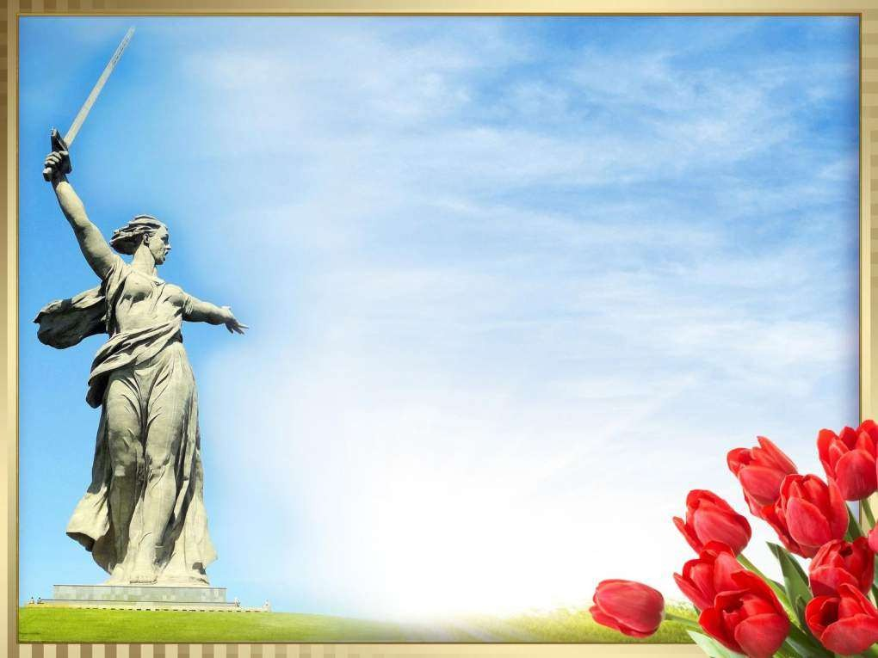
«В памятниках наша история»
(к 80-летию Победы)
онлайн – путешествие.

Slide 2
ПАМЯТНИК-АНСАМБЛЬ «ГЕРОЯМ СТАЛИНГРАДСКОЙ БИТВЫ»
Это самый известный мемориал посвященный Великой Отечественной Войне. Находится он на Мамаевом кургане в Волгограде (Сталинград). Здесь в жестоких боях в 1942-43 годах решалась судьба Сталинградской битвы, которая стала переломным событием во всей Великой Отечественной Войне. На вершине кургана развернулись ожесточенные схватки советских войск против немецких захватчиков, которые пытались овладеть стратегической высотой. В военных сводках она называлась «Высота 102».
С вершины Мамаева кургана отлично просматривались
городские улицы, дома и заводы, а также Заволжье, где располагались советские войска и была организована переправа. За время боев высота много раз переходила из рук в руки, бои шли круглые сутки, и ежедневно уносили тысячи жизней. Курган пробыл в огне 135 суток. 26 января 1943 года начался последний штурм «Высоты 102», после которого советские войска разделили немецкую армию, и спустя неделю она полностью капитулировала.
Сразу после окончания Сталинградской битвы было
принято решение о создании грандиозного монумента в память павшим воинам-защитникам Сталинграда. Его строи- тельство началось в 1959 году, а торжественное открытие мемориала состоялось 15 октября 1967 года. От подножья восточного склона к вершине ведут 200 ступеней — они символизируют количество дней битвы, на площадях установлены памятники и барельефы, отражающие силу, отвагу и героизм защитников Сталинграда. В Зале Воинской славы горит Вечный огонь и несут вахту солдаты роты Почетного караула.

Slide 3
СКУЛЬПТУРА «РОДИНА-МАТЬ ЗОВЕТ!»
Это один из самых известных и величественных памят- ников монументального искусства, посвященных теме герои- ческого подвига советского народа в борьбе с фашистс- кими оккупантами. Родина-Мать центральный фрагмент мемориального комплекса «Героям сталинградской битвы» на Мамаевом кургане в Волгограде (Сталинград).
Скульптура - обобщенный образ Родины. Она господствует не только над курганом, но и над городом, и видна на десятки километров. В стремительном порыве, с мечом в руке, Родина- Мать призывает своих сыновей к дальнейшему наступлению и окончательному разгрому врага.
Автор памятника - скульптор Евгений Викторович Вучетич. Статуя «Родина-Мать зовёт!» занимает 11 место в книге рекордов Гиннеса как одна из самых высоких статуй- памятников мира. Ее высота 85 метров с мечом, общий вес - более 8 тысяч тонн.
«Родина-Мать зовёт!» является второй частью триптиха
«Меч Победы», состоящего из монументов «Тыл - фронту» в Магнитогорске и «Воин-освободитель» в берлинском Трептов-парке. По идеи авторов меч, выкованный на берегу Урала, поднимает Родина-Мать в Сталинграде, а опускает его уже солдат в Берлине после Победы.

Slide 4
ПАМЯТНИК «ТЫЛ - ФРОНТУ»
Пятнадцатиметровый памятник расположен на холме в городе Магнитогорске и представляет собой двухфи- гурную композицию - рабочий передает солдату меч. Рабочий смотрит в сторону металлургического комбината, а воин - на запад, где проходили военные действия. Рядом установлен каменный цветок из карельского гранита с Вечным огнём.
Магнитогорск выбран для установки монумента не случайно. Трудно переоценить трудовой подвиг легендар- ной Магнитки в годы Великой Отечественной войны. Из магнитогорской стали был изготовлен каждый третий снаряд, а каждый второй танк был "одет" в магнито- горскую броню. Героизм в тылу приравнен воинскому подвигу: только совместными усилиями тыла и фронта была одержана величайшая Победа.
«Тыл - фронту» - первый монумент триптиха «Меч Победы». Идея композиции такова: меч как символ победы над врагом был выкован тружениками тыла на Урале, поднят на защиту Родины на берегу Волге и победно опущен в столице Германии.
Удивительно, но по хронологии памятники были выполнены в обратной последователь-ности. «Воин-освободитель» был установлен в Берлине 8 мая 1949 года. «Родину-мать» завершили 15 октября 1967, а "Тыл-фронту"открыли только 29 июня 1979 году.

Slide 5
МУЗЕЙ-ЗАПОВЕДНИК «ПРОХОРОВСКОЕ ПОЛЕ»
В Белгородской области в окрестности железнодорожной станции Прохоровка 12 июля 1943 году произошло самое крупное в истории танковое сражение. В кровопролитной битве сошлись более 1500 танков Красной Армии и фашистских захватчиков. Этот бой переломил ход Курской битвы и Второй мировой войны в целом. В память о «Прохоровском сражении» был создан музей-заповедник
«Прохоровское поле».
Здесь реконструирован наблюдательный пункт, из которого отдавал приказы генерал Павел Ротмистров, командующий 5-й гвардейской танковой армией. Памятный знак в излучине реки Псёл установлен в честь подвига старшего лейтенанта Павла Шпетного. Все девять человек входивших в его взвод, погибли, подбив при этом семь вражеских танков.
В 2010 году в Прохоровке был открыт музей боевой славы "Третье ратное поле России". Главным памятником мемориала является 59-метровая Звонница с колоколом, который бьет трижды в час, напоминая об исторической роли трех ратных полей: Куликовского, Бородинского и Прохоровского. А архитектурной доминантой комплекса является храм во имя святых первоверховных апостолов Петра и Павла, на стенах которого нанесены имена 7382 воинов, погибших в этих кровопролитных боях.

Slide 6
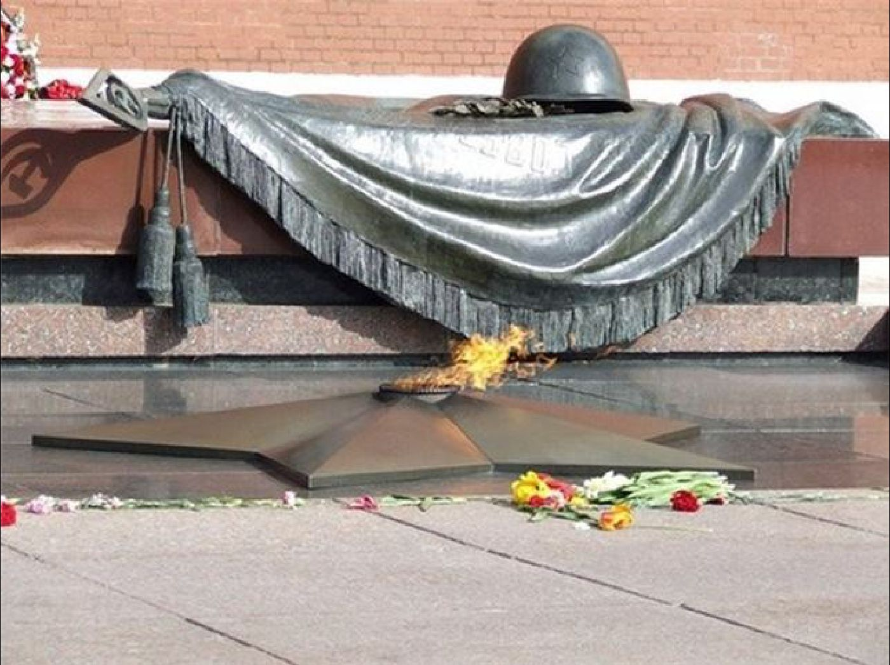
МОГИЛА НЕИЗВЕСТНОГО СОЛДАТА В МОСКВЕ
Мемориал открыт в мае 1967 года после захоронения у Кремлевской стены праха неизвестного солдата, погибшего в битве за Москву. Останки были перенесены из братской могилы на 41 км Ленинградского шоссе.
Скульптурная композиция была исполнена советским скульптором-монументалистом Николаем Томским. Памятник состоит из надгробной плиты, покрытой бронзовым боевым знаменем, на котором лежат солдатская каска и лавровая ветвь. А в центре горит Вечный огонь славы, привезенный с Марсова поля. Рядом расположена надпись "Имя твоё неизвестно, подвиг твой бессмертен". Так же композиционной составляющей мемориала является гранитная аллея со специальными блоками, где хранятся капсулы с землей из городов-героев.
С 1997 года на Могиле Неизвестного Солдата военнослужащие Президентского полка каждый час сменяют друг друга, неся службу в почетном карауле поста №1. Спустя два года мемориальный комплекс получил официальный статус Общенационального мемориала
воинской славы РФ.

Slide 7
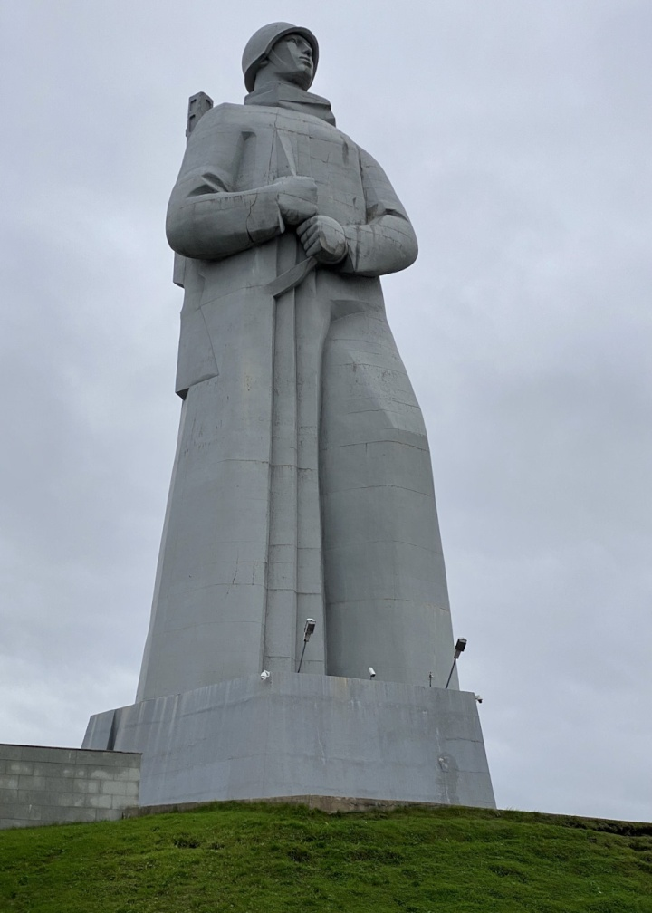
ПАМЯТНИК «АЛЁША» В МУРМАНСКЕ
Мемориал «Защитникам советского Заполярья в годы Великой Отечественной Войны 1941-1945 гг.» Был заложен в 1969 году на сопке Зеленый Мыс, где располагались зенитные батареи, оборонявшие город от воздушных налетов. Мурманская область - единственный регион, где враг не прошел более чем на 30 км от государственной границы. И самые ожесточенные бои шли в на правом берегу реки Западная Лица в «Долине смерти», позже переименованной в «Долину Славы». До сих пор нет точных данных о количестве погибших при защите региона.
Основной в мемориале является фигура солдата в плащ- палатке, с автоматом за плечом. Высота монумента 42 метра, вес полой внутри скульптуры более 5 тысяч тонн. Статуя «Алёши» уступает по высоте в России лишь волгоградской статуе «Родина- мать». Памятник относится к одним из высочайших в России.
Взгляд воина устремлен на запад, в сторону «Долины Славы», где во время Великой Отечественной войны проходили наиболее ожесточённые бои на подступах к Мурманску. Перед монументом располагается подиум «Вечный огонь». Чуть выше, рядом с фигурой солдата - покатая трёхгранная пирамида. По замыслу авторов - это приспущенное в знак скорби по павшим воинам боевое знамя. У подножия памятника замурованы две капсулы. Одна с морской водой с места героической гибели легендарного корабля «Туман», другая - с землёй из «Долины
Славы» и из района боёв на рубеже Верман.

Slide 8
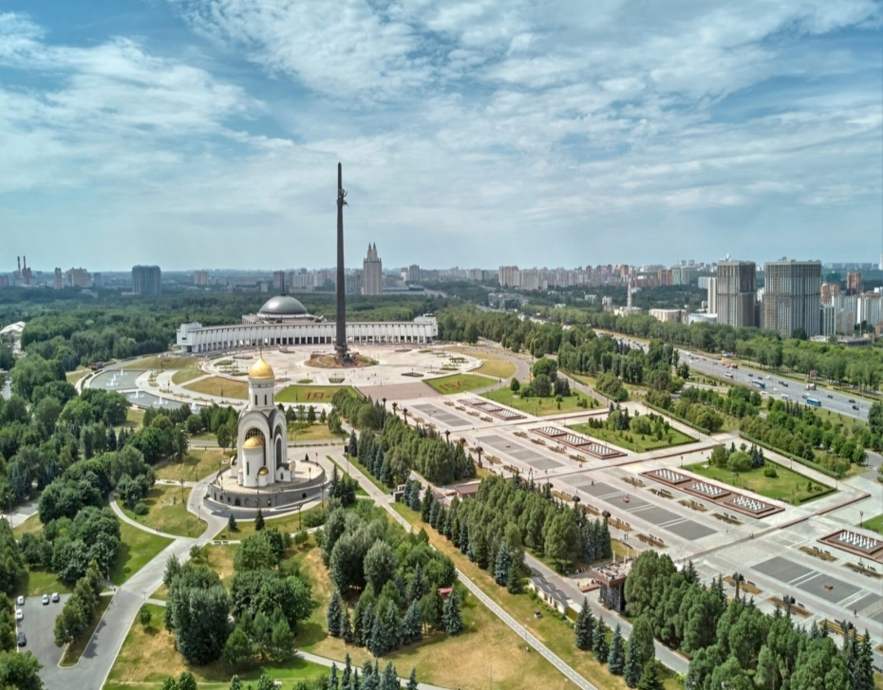
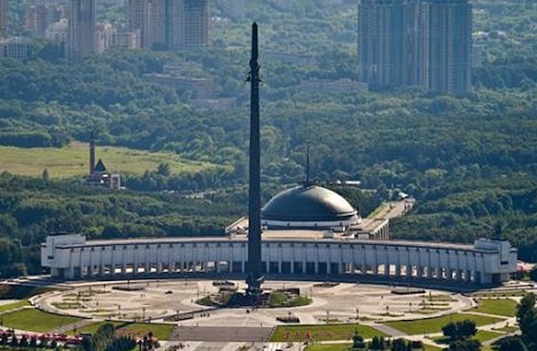
ПАРК ПОБЕДЫ НАПОКЛОННОЙ ГОРЕ В МОСКВЕ
Центр парка - Площадь Победителей, на которой установлен «Монумент Победы» - обелиск в виде штыка, поднимающийся на 141,8 метров, по количеству дней войны (1418). От начала центральной аллеи расположены гранитные плиты, символизирующие годы войны. С другой стороны возвышаются 15 бронзовых памятных стел в честь 10 фронтов ВОВ, трех флотов: Балтийского, Северного и Черноморского, а также партизан и тружеников тыла. Стелы расположены в той же последовательности, в которой воинские объединения размещались на Параде Победы в июне 1945 года. Аллею «Годы войны» украшает одноименный комплекс фонтанов из 15 чаш, из каждой бьет по 15 струй, образуя, таким образом, число 225 - столько недель продолжалась война.
Создание на Поклонной горе памятного комплекса было запланировано еще в середине 40-х годов XX века. Но в послевоенные годы все силы государства были брошены на восстановление экономики, поэтому строи- тельство долгое время откладывалось. Официальное открытие Парка Победы состоялось 9 мая 1995 году, в 50-десятую годовщину Победы советского народа в Великой Отечественной войне.

Slide 9
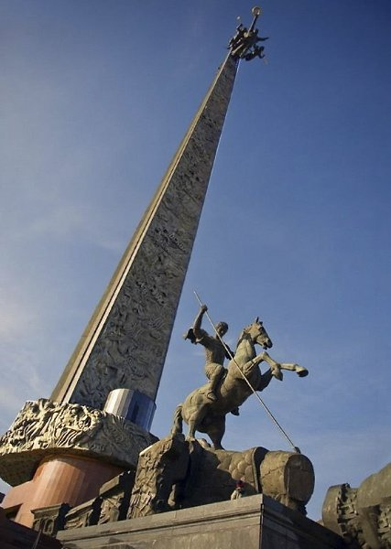
«МОНУМЕНТ ПОБЕДЫ» НА ПОКЛОННОЙ ГОРЕ
В центре «Площади Победителей» в Парке Победы установ- лен «Монумент Победы» – обелиск в виде трёхгранного штыка, поднимающийся на 141,8 метров, потому что ровно 1418 дней продолжалась Великая Отечественная война, и каждый метр монумента напоминает о трагическом и тяжелейшем времени. Обелиск весом 1000 тонн изготовлена из особо прочной стали и облицована камнем, Большая часть монумента покрыта бронзовыми барельефами, с самыми важными сражениями: Сталинградская и Курская битвы, а также Белорусская операция, и всеми городами, где шли ожесточенные бои вплоть до Берлина.
В 122 метрах от земли на обелиске установлена 25- тонная бронзовая статуя Ники, богини Победы, и фигуры ангелов, славящих русское оружие. У основания стелы расположена скульптура Георгия Победоносца, поражаю- щего копьем змея, который олицетворяет зло и агрессию. Обе скульптуры были выполнены скульптором-монумента- листом Зурабом Церетели. Обелиск декорирован вырази- тельными барельефами на военную тематику и названиями городов-героев, выбитых золотом.

Slide 10
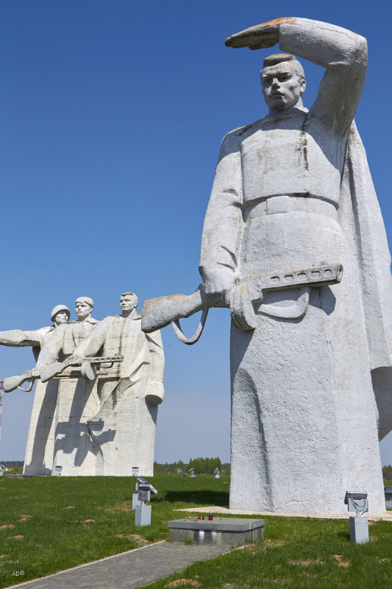
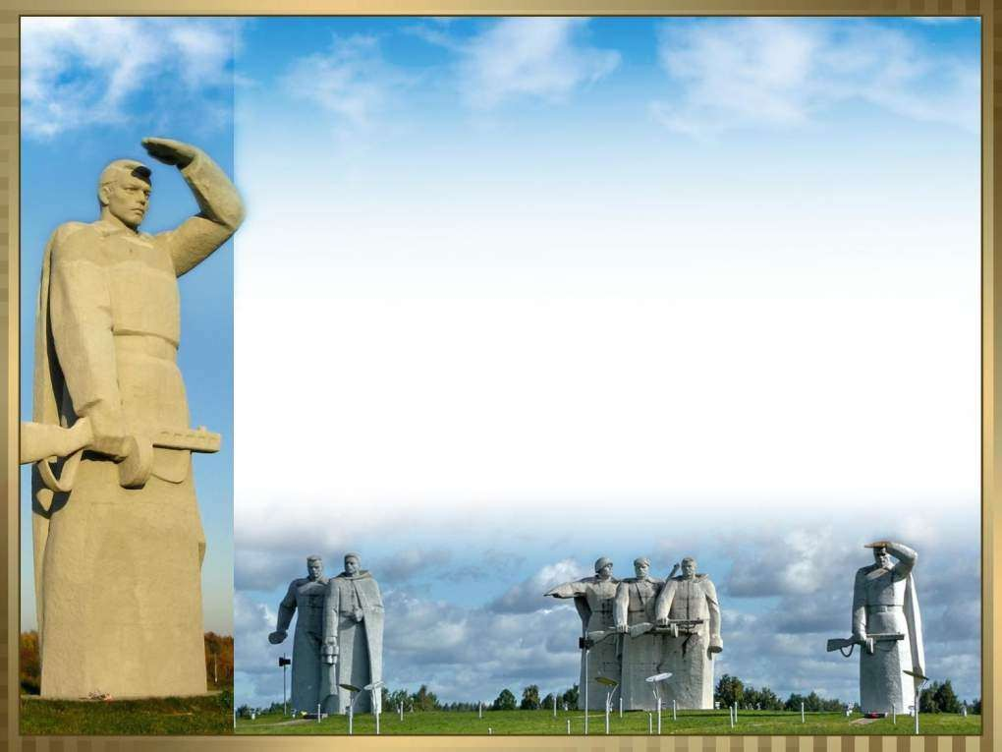
МЕМОРИАЛ «ГЕРОЯМ-ПАНФИЛОВЦАМ» («Подвигу 28»)
Мемориальный комплекс, посвящённый 28 воинам Красной армии из 316-й стрелковой дивизии генерал-майора И.В.Панфилова. В ноябре 1941 года, когда началось новое наступление немецких войск на Москву, 28 бойцов во главе с политруком Василием Клочковым при обороне у посёлка Дубосеково в Волоко- ламском районе Подмосковья в ходе четырехчасового неравного боя ценой собст- венных жизней уничтожили 18 немецких танков. Монумент был открыт 6 мая 1975 года - к 30-летию Победы в Великой Отечественной войне.
Комплекс состоит из шести монументальных скульптур высотой 10 метров, олицетворяющих воинов шести национальностей, сражавшихся в рядах дивизии Панфилова. Спереди располагается скульптура «Вперёдсмотрящий» политрука, вглядывающегося в даль из-под руки. В отдалении - две скульптуры бойцов, сжимающих в руках противотанковые гранаты. В центре - композиция «Клятва на верность Родине», состоящая из трёх скульптур воинов с лицами преисполненными решимости. Лица бетонных воинов обращены на запад - к огромному полю, по которому в 1941 году двигались немецкие танки.
Впереди скульптурной группы сооружена широкая полоса из бетонных плит, символизирующая оборонительный рубеж, дальше которого немецкие войска не прошли. На гранитной стене у подножия мемориала высечены следующие слова:
«Защищая Москву в суровые ноябрьские дни 1941 года на этом рубеже в жестокой схватке c фашистскими захватчиками стояли насмерть и победили 28 героев-панфиловцев».

Slide 11
ПИСКАРЁВСКОЕ МЕМОРИАЛЬНОЕ КЛАДБИЩЕ
Пискарёвское кладбище основано в 1939 году на северной окраине Ленинграда (ныне Санкт-Петербург) и было названо по располагавшейся неподалёку деревни Пискарёвка. В 1941-1944 годах кладбище стало местом массовых захоронений жертвы блокадного Ленинграда и воинов Ленинградс-кого фронта (всего около 470 тысяч человек). 9 мая 1960 года, в пятнадцатую годовщину Победы советского народа в Великой Отечественной войне, на кладбище открыт мемориал павшим.
В центре мемориала находится шестиметровая бронзовая скульп- тура «Мать-Родина» - представляющая собой стоящую на каменном постаменте скульптуру женщины, которая держит в руке дубовый венок. За монументом расположена гранитная стена, на которой выбита эпитафия с знаменитой строкой Ольги Берггольц: «Никто не забыт и ничто не забыто».
В двух павильонах у входа на кладбище находится музей, посвящённый подвигу жителей и защитников города, где находится дневник Тани Савичевой - ленинградской школь- ницы, пережившей ужасы зимы 1941-1942 годов. В восточ- ной части кладбища расположена «Аллея Памяти». На ней установлены мемориальные плиты от городов и регионов России, СНГ и зарубежных стран, а также организаций, работавших в блокадном городе.

Slide 12
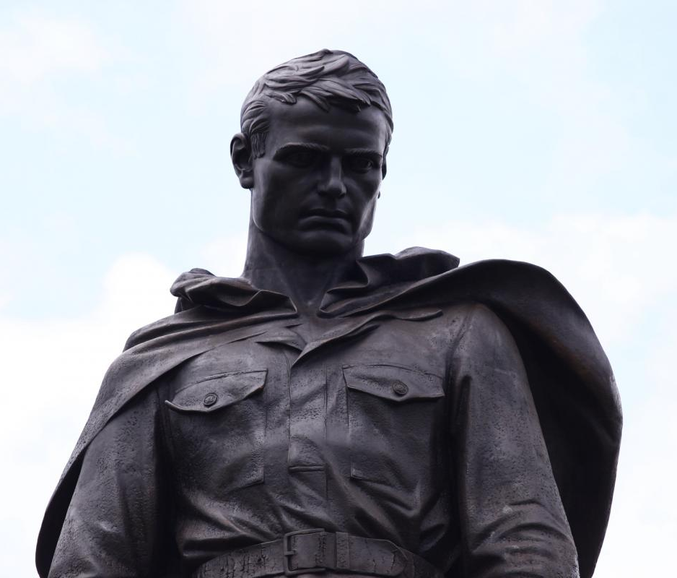
РЖЕВСКИЙ МЕМОРИАЛ СОВЕТСКОМУ СОЛДАТУ
Мемориальный комплекс у деревни Хоро- шево Ржевского района Тверской области, посвящённый памяти советских солдат, павших в боях подо Ржевом в 1942-1943 годах, в ходе Великой Отечественной войны. Это первый ме- мориал советскому солдату в истории Российс- кой Федерации. Открыт 30 июня 2020 года.
Центральным объектом мемориала явля- ется 25-метровая бронзовая скульптура сол- дата, возведенная на десятиметровом насып- ном кургане. Она воплощает собирательный
образ, так как создавалась по фотографиям солдат, воевавших подо Ржевом,
взятых из архива Министерства обороны РФ. Солдат в гимнастёрке с опущенным ППШ в правой руке поддерживается стаей из 35 журавлей, которые создают иллюзию парящей скульптуры. За спиной развевается плащ- палатка, фактура которой от плеч гладкая, а к низу становится грубее и переходя в журавлей, уносящих душу солдата. У подножия памятника оформлено место для возложения цветов. На мраморной плите с венком позолоченными буквами нанесены строки из стихотворения «Я убит подо Ржевом» Твардовского - «Мы за Родину пали. Но она — спасена».
В мемориальный комплекс входит музейно-выставочный павильон осна- щен мультимедийным оборудованием, с помощью которого посетители могут ознакомиться с фотографиями, фронтовыми письмами и воспоминаниями участников Ржевской битвы. Особенностью музея является стеклянный пол, через который можно увидеть оружие, каски, гильзы, снаряды, гранаты, солдатский противогаз, пробитый десятью пулями сразу и другие атрибуты. Экспонаты найдены поисковыми экспедициями на местах боев.

Slide 13
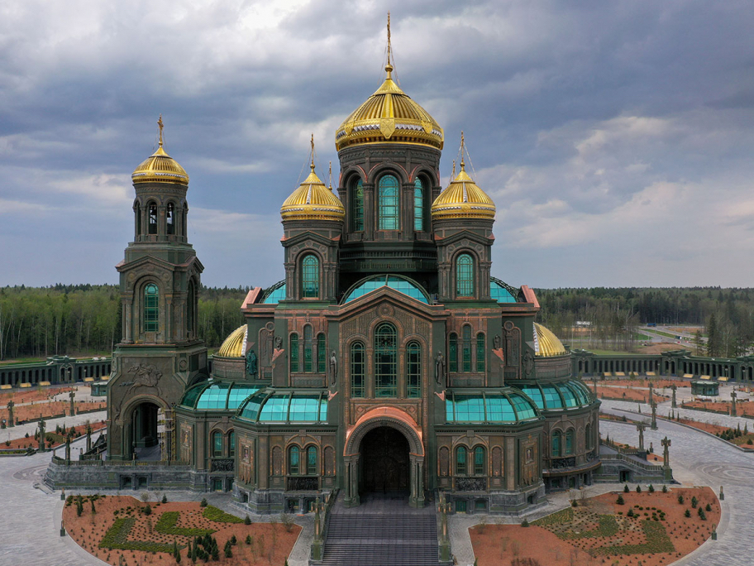
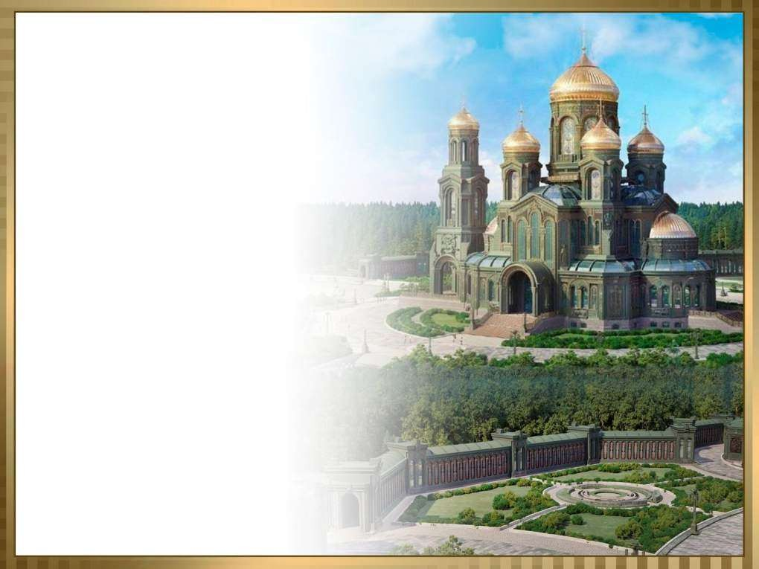
В России испокон веков возводились храмы в память о защитниках Родины. Открывается новая страница исто- рии Отечества и русского оружия - впервые воздвигнут Главный храм Вооруженных Сил России. Этот храм в честь Воскресения Христова, посвященный 75-летию Победы в Великой Отечественной войне, а также рат- ным подвигам русского народа во всех войнах, выпав- ших на долю нашей страны, возведен в подмосковном Парке «Патриот». Строительство храма завершилось 9 мая 2020 года, а освящение - 14 июня 2020 года.
ХРАМ ВОСКРЕСЕНИЯ ХРИСТОВА
Высота Храма вместе с крестом составляет 96 метров: в 960 году родился святой равноапостольный великий князь Владимир, святитель земли Русской, в
честь которого освящен Малый (нижний) храм.
Диаметр барабана главного купола - 19,45 метров: в 1945 году закончилась Великая Отечественная война.
Высота звонницы составляет 75 метров: в 2020 году исполняется 75 лет со дня окончания Великой Отечественной войны.
Высота малого купола -14,18 метров: 1418 дней и ночей продолжалась Великая Отечественная война.
Храмовый комплекс опоясывает мультимедийная музейная галерея «Дорога памяти». Её длина – 1418 шагов в память о 1418 днях войны. Помимо уникальных экспонатов, галерея с помощью технологии микрофотог- рафии оформлена десятками миллионов фотографий участников Великой Отечественной войны.

